Slide 1

Projet Business Intelligence/ Machine Learning
Prediction des Accidents du dataset “City Of Bloomington”
Professeurs:
Mme Khaoula Tbarki
Mme Tasnim Abar
Mr Yassine Gasri

Slide 2
PLAN
Introduction
Specification des besoins
Modelisation
Implementation
Conclusion et perspectives

Slide 3


^{1|}
Introduction
City of Bloomington
Problématique
Solution proposée

Slide 4


Introduction
City of Bloomington
Bloomington est une ville qui se situe dans le centre d’amérique . Cette ville est établis a l’année 1818. Mais récemment, Bloomington admet un nombre important des accidents . C’est le raison qu’on a choisi ce projet . Pour bien analyser les raisons des accidents

Slide 5
^{1|}
Introduction
City Of Bloomington
Problématique
Solution proposée

Slide 6
Introduction
Problématique
Volume important
des données
Données sans historisation
Augmentation rapide de la quantité des données avec des formats variées.
Pas de traçabilité de l’information. On ne peut pas visualiser l’évolution dans le temps.
02
01
05
04
03
Requêtes manuelles complexes
Informations isolées
Une information isolée a peu de valeur, Elle n’a de sens que si elle est comparée à d’autres informations.
Interrogation de la base de données et création des états avec des requête manuelles.
Temps d’analyse très élevé
La prise de decision nécessite une durée importante.

Slide 7
^{2|}
Cadre Général du projet
Organisme d’accueil
Problématique
Solution proposée

Slide 8
Cadre Général du projet
Solution proposée
Système d’Information Décisionnel
Axes d’analyse multiples
Restitution multiples
Navigation dans les données
Notes:
Dans ce cadre, nous avons réalisé un POC, pour la clientèle de la société Axe Finance, qui consiste à développer un système d’aide à la décision pour automatiser la génération des Dashboard destinés aux gestionnaires des risqu00es du crédit aﬁn de suivre les pratiques managériales et avoir en conséquence une vision globale sur la performance des crédits accordés.

Slide 9
^{2|}
Spécification des besoins
Besoins fonctionnels
Besoins non fonctionnels

Slide 10
Spécification des besoins
Besoins fonctionnels
Le traitement d’une grande quantité des données
La conception et la mise en place d’un Entrepôt de données.
L’extraction et traitement des données.
Le chargement de l’ Entrepôt de données
Création des tableaux de bords standards
La restitution des données et l’élaboration des tableaux de bord et des rapports.
Notes:
La conception et la mise en place d’un Entrepôt de Données pour regrouper et gérer les informations pertinentes qui concernent le recouvrement du crédit du client et l’évolution du crédit.

Slide 11
^{4|}
Spécification des besoins
Besoins fonctionnels
Besoins non fonctionnels

Slide 12
Spécification des besoins
Besoins non fonctionnels
Besoins non fonctionnels
Temps de réponse raisonnable
Graphiques approprié
Fiabilité
Sécurité
Flexibilité
12/22
Notes:
Pour les besoins non fonctionnels, le système doit répondre aux exigences suivantes :
Un temps de réponse raisonnable
Les tableaux de bords développés doivent présenter des interfaces qui offrent une visualisation simple et rapide des informations
Il faut assurer la qualité du contenue et la pertinence des informations.
Sécurité permet la confidentialité des données stockées
Et finalement, la flexibilité telle que la possibilité d’intégrer des nouveaux services au module existant.
peut entraîner la confusion de l’audience ou mener à des erreurs d’interprétation des données.

Slide 13
^{3|}
Architecture & Modélisation
Architecture fonctionnelle
Modèle de données

Slide 14



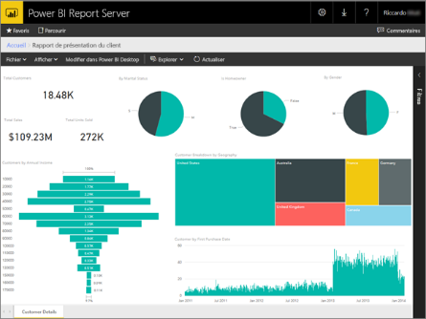
Architecture & modélisation
Architecture fonctionnelle
Data Cleansing
Integration
Modélisation
Visualization & report

Slide 15
^{3|}
Architecture & Modélisation
Architecture fonctionnelle
Modèle de données

Slide 16

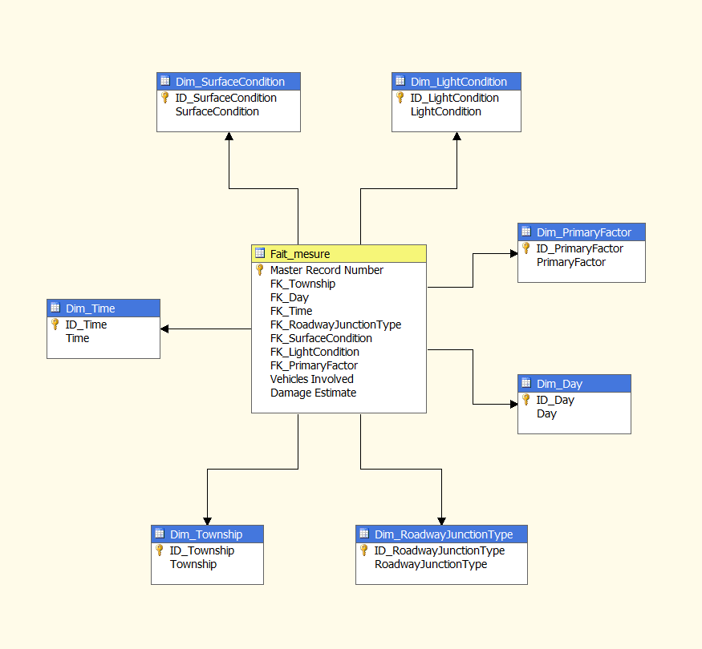
Architecture & modélisation
Modèle de données

Slide 17
^{4|}
Implementation
Screenshots

Slide 18
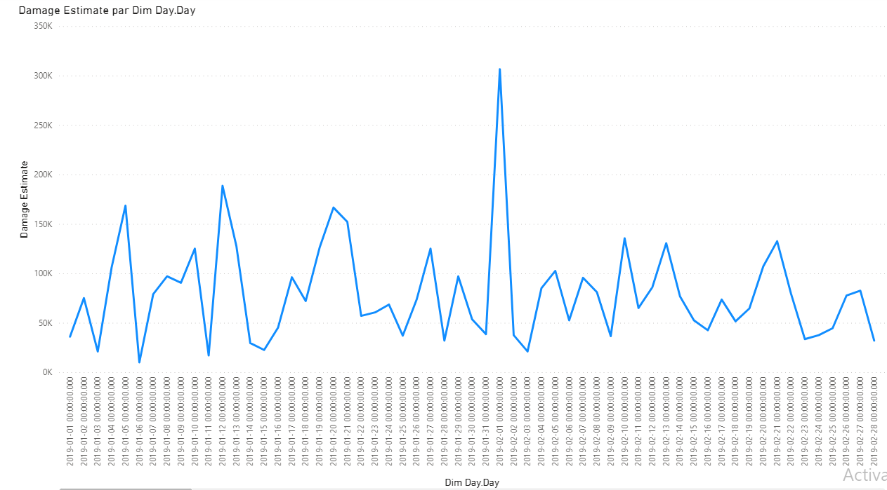
Implementation
Screenshots

Slide 19
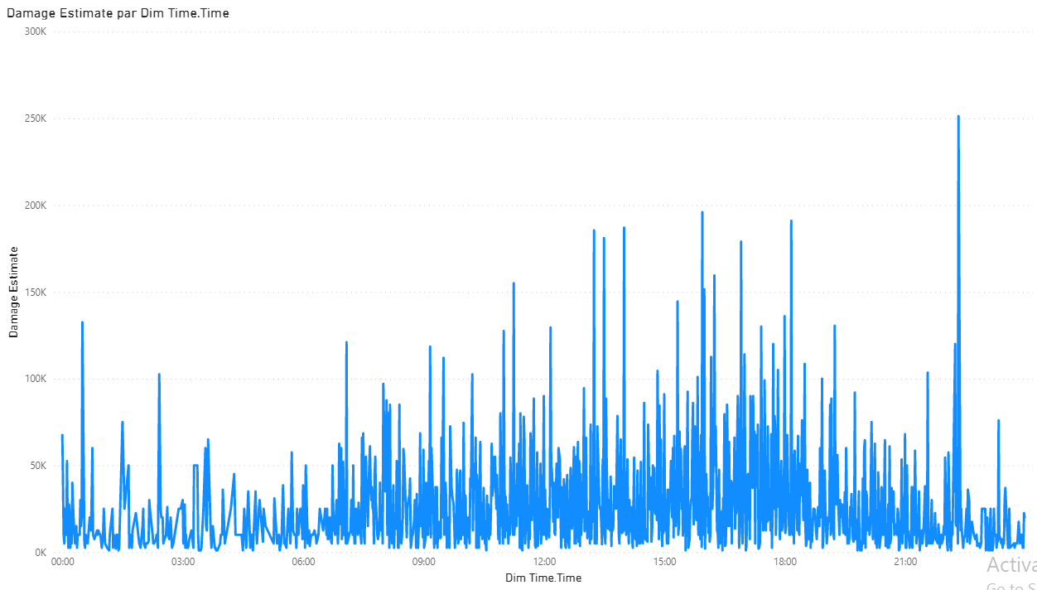
Implementation
Screenshots

Slide 20
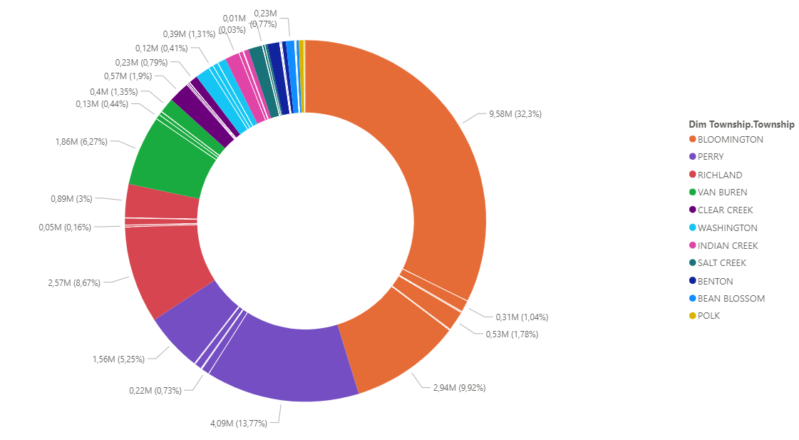
Implementation
Screenshots

Slide 21
^{5|}
Conclusion & Perspectives
Conclusion
Perspectives

Slide 22
Conclusion & Perspectives
Conclusion
D’apres L’analyse des donnees . On peut conclure:
La plupart des accidents sont souvent apres 21h
Wet Road
Dry Road
….
.
.
.
.

Slide 23
^{7|}
Conclusion & Perspectives
Conclusion
Perspectives

Slide 24

Conclusion & Perspectives
Perspectives
Application des algorithmes du Machine Learning.
Ajouter des nouvels axes à traiter.

Slide 25

Merci de votre attention

